Slide 1
소프트웨어공학
중간보고서
캠퍼스 내 불편사항 신고 시스템
2025. 11. 13
팀명: TEAM110010100
팀원: 이재서, 최준서, 엄예준, 박주혁

Slide 2
시스템 개요
개발 배경
캠퍼스 내 불편사항이 있는 경우, 이를 해결하기 위한 방법이 마땅치 않아 불편사항을 계속 겪으면서 조치가 될 때까지 마냥 기다리는 경우가 많음.
이런 일을 종종 겪다 보니 사용자가 간편하게 신고하면 담당 부서에서 즉시 확인하고 빠른 시일 내에 조치를 받을 수 있는 방법이 없을까 하며 생각하게 됨.
개발 목표
사용자가 불편사항에 대한 내용을 간편하게 텍스트로 작성하거나 사진, 동영상 등을 통해 신고 내용을 작성하면 해당 부서 담당자에게 알림이 전송되며 담당자가 업무처리

Slide 3
기존 시스템과의 차별성
국립목포해양대학교 – 불편사항신고 및 컴퓨터 119 게시판
  기숙사 시설물 혹은 인터넷 문제 등을 신고하는 게시판 존재
한계
  자동 분류, 이미지 첨부 등과 같은 기능 미지원
  홈페이지 게시판 형태로 운영되기 때문에 모바일로 신고하기 불편
  처리 결과를 확인하기 위해서는 웹 페이지 방문이 필수적
  신고할 수 있는 종류가 많지 않음
    시설물이나 공유기 문제를 주로 다룸

Slide 4
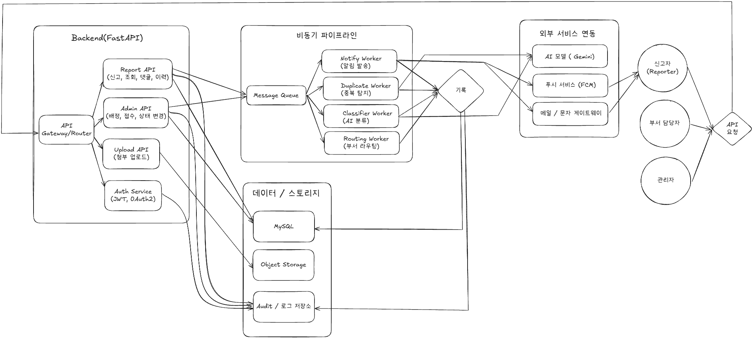
시스템 구성도

Slide 5
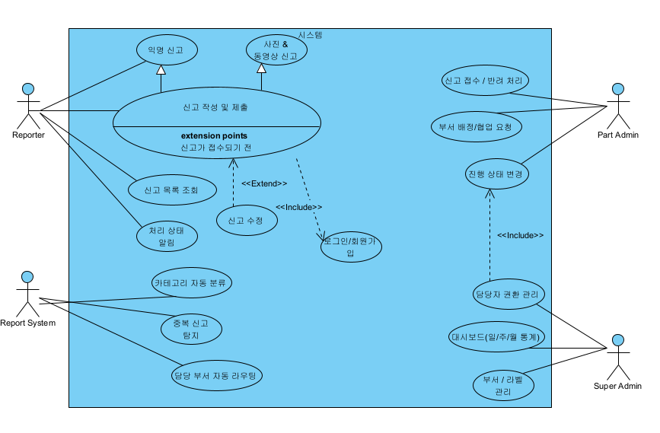
Use Case Diagram

Slide 6
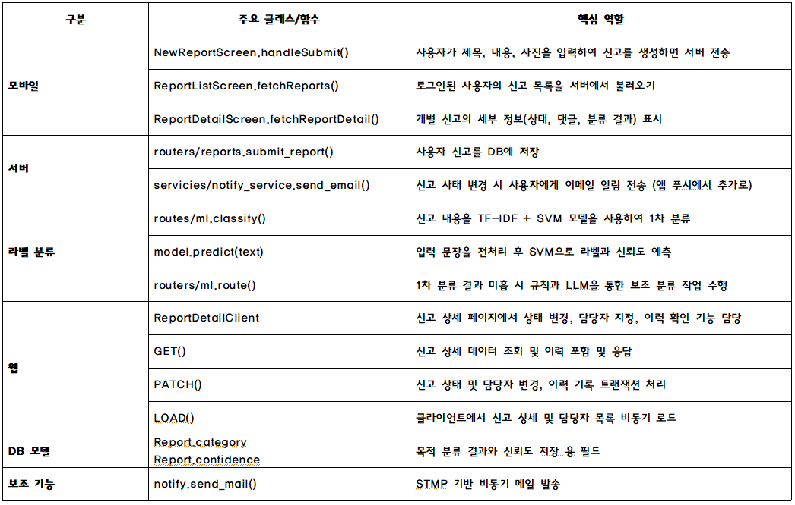
주요 클래스 또는 함수

Slide 7
핵심 개발 기술
자동 분류 및 부서 라우팅
  기계학습 기반 SVM(TF-IDF) 분류기
    한국어 문장을 정제 후 벡터화 하여 LinearSVC 모델 학습
    학습된 벡터와 모델을 저장 후 정확도, F1 점수 계산 등을 통해 모델 성능을 측정(통계적 알고리즘 기반 자연어 분류기)
    목표 부서 목록 중에서 F1 점수가 가장 높은 것을 선택
  LLM 기반 보조 분류기
    SVM 모델로 1차 분류를 진행
    신뢰도가 낮으면 LLM 모델을 호출 후 Gemini API를 통해 추론
    LLM 모델이 JSON 응답을 파싱해서 원인과 근거에 바탕하여 결과 출력

Slide 8
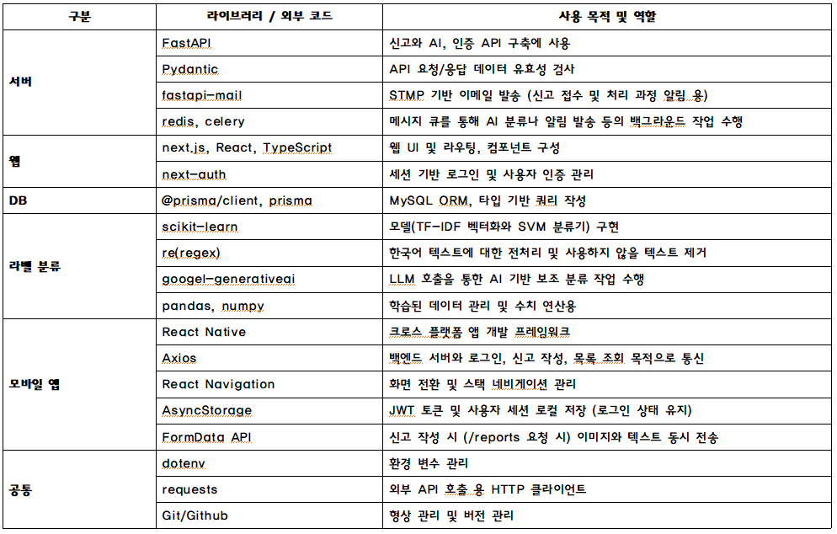
외부 라이브러리

Slide 9
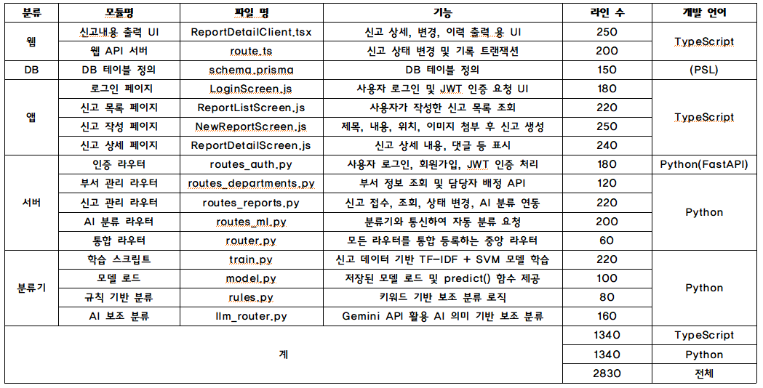
중간 개발 코드 크기

Slide 10
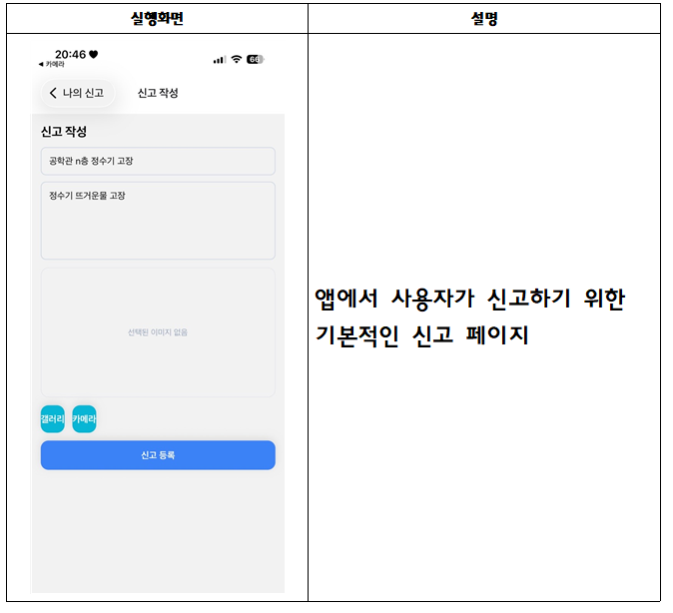
실행화면

Slide 11
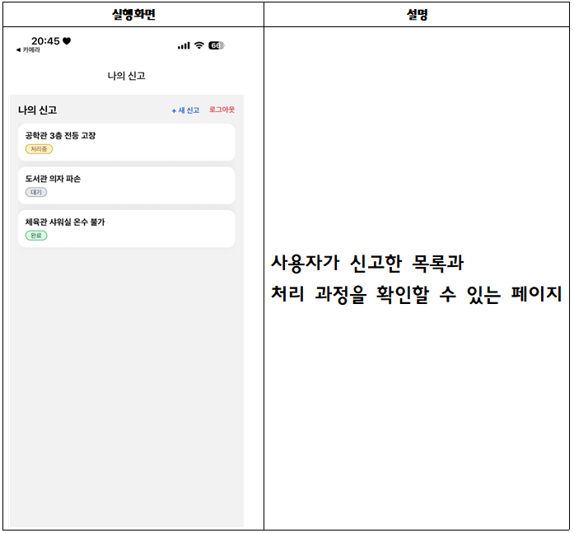
실행화면

Slide 12
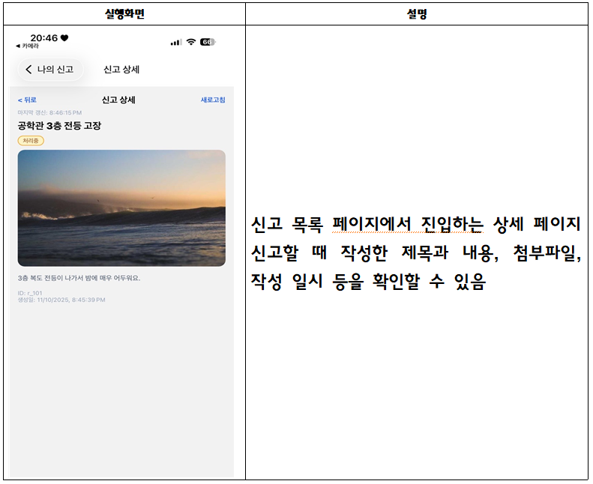
실행화면

Slide 13
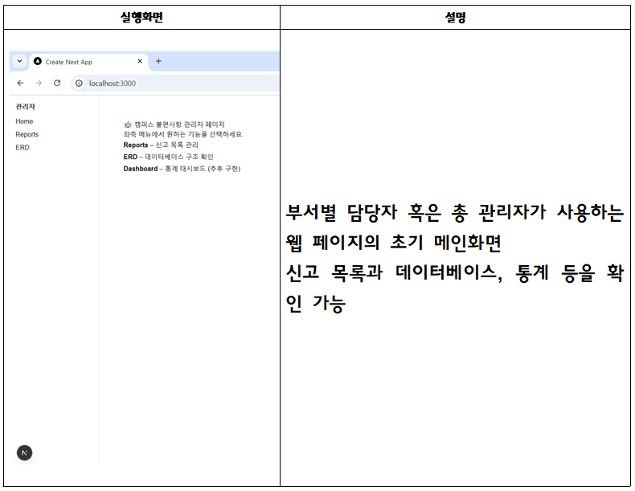
실행화면

Slide 14
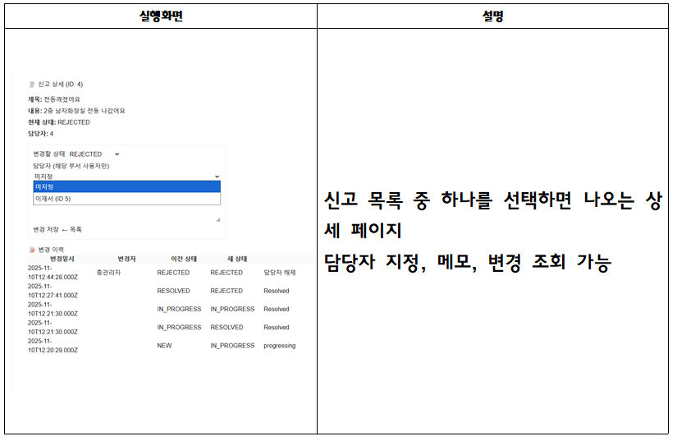
실행화면

Slide 15
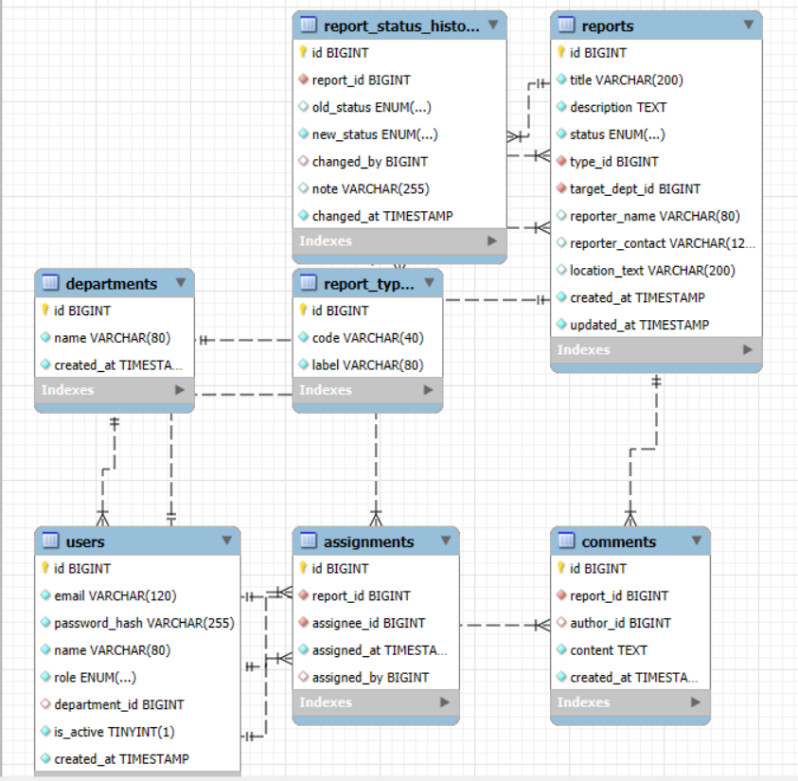
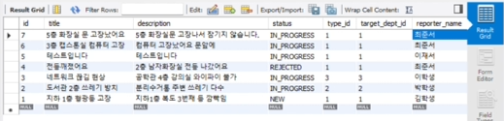
데이터베이스 테이블 또는 파일

Slide 16
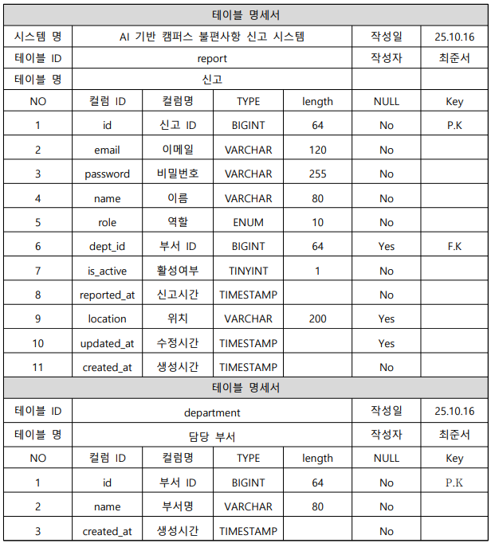
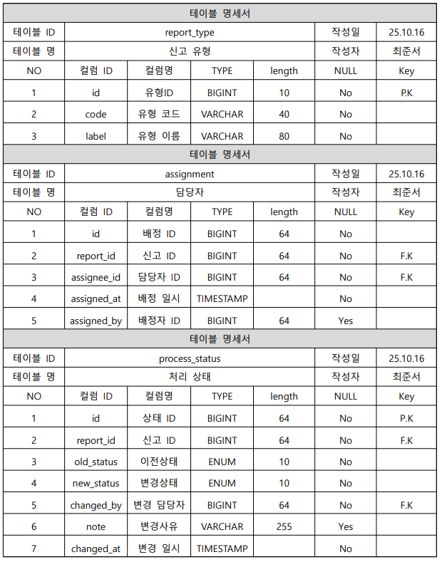
데이터베이스 테이블 또는 파일

Slide 17
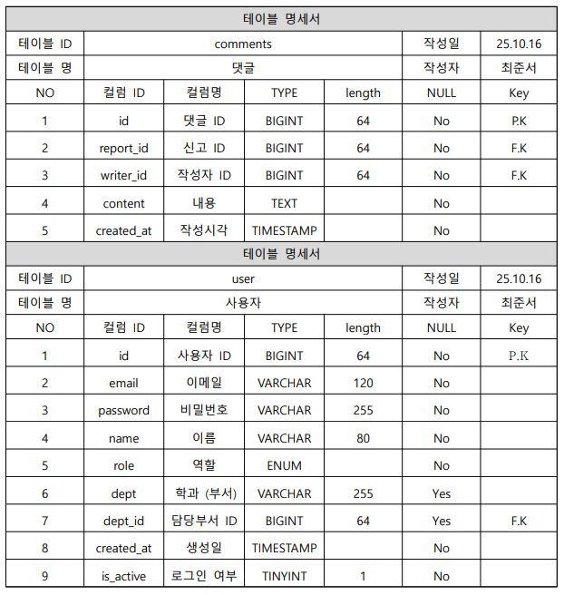
데이터베이스 테이블 또는 파일

Slide 18
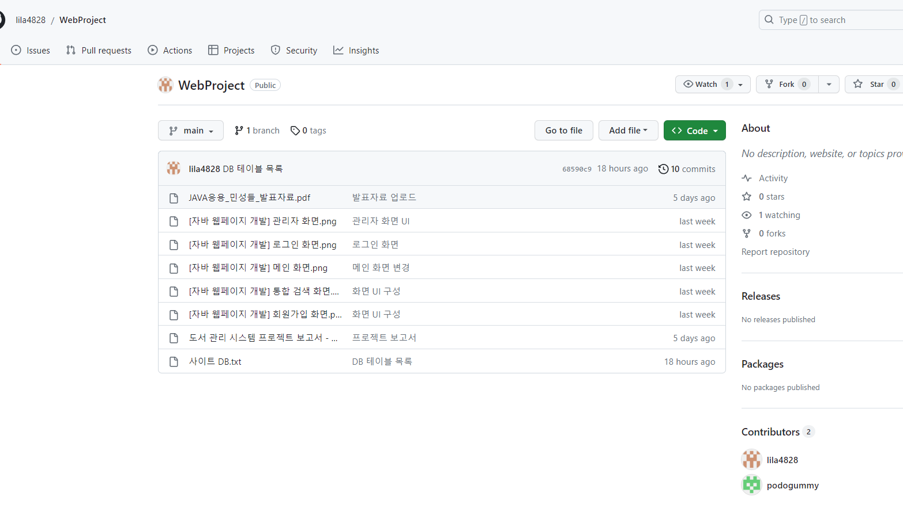
프로젝트 github repo. 메인화면

